Slide 1
Психологическая подготовка и работа в области человеческого фактора как важнейший элемент создания системы безопасности полетов
(на примере Группы компаний «Волга-Днепр»)
Элеонора Сурина
Ведущий эксперт по безопасности полетов и человеческому фактору
Инструктор CRM
кандидат технических наук
Санкт-Петербург 2014

Slide 2
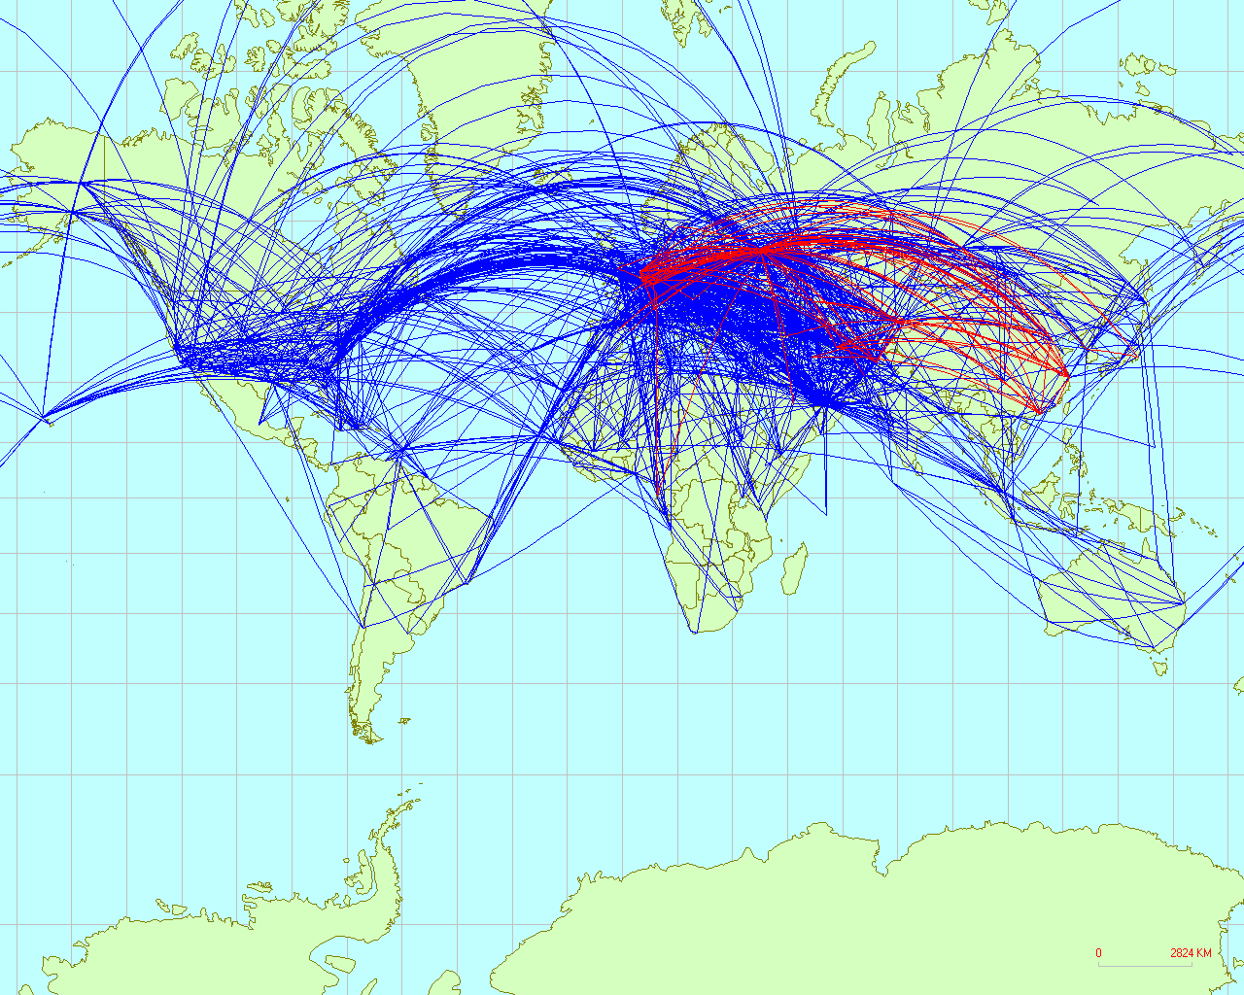
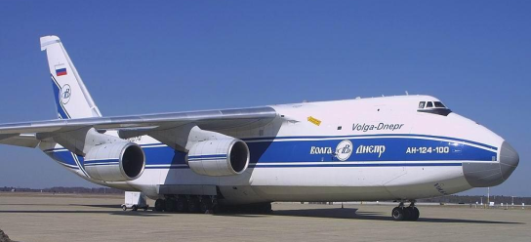
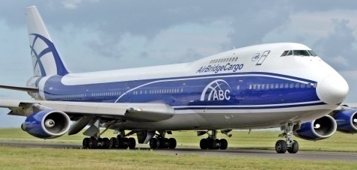
Географическая сеть перелетов компании «Волга-Днепр»
An-124-100
Il – 76
Boeing -747/400

Slide 3
Человеческий фактор: круг ЧФ
Социологический аспект
«Описание опыта событий в области ЧФ»
Обучение ЧФ для высшего руководства
Человеческий фактор в авиации
Участие психолога в расследованиях
Библиотека по ЧФ
CRM
Мониторинг с помощью СОК
LOFT
Психологическая совместимость членов экипажей
Психологическое тестирование
(в том числе по работоспособности)
Annual Human Factor test

Slide 4
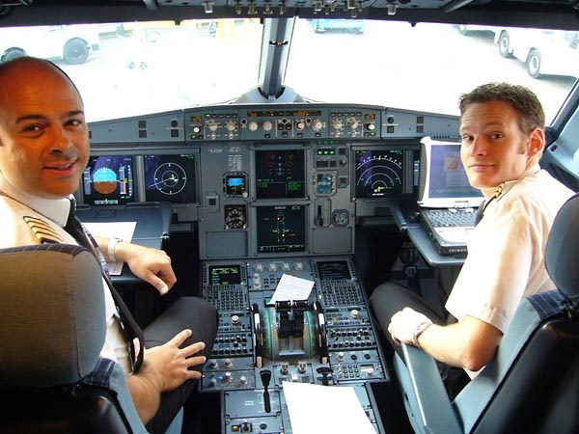
Подготовка летного персонала
в области человеческого фактора
1. Human Factor training
General knowledge
Особенности психики человека, как лучше понять себя и свою деятельность (особенности летного труда, внимание, память, мышление) и т.д.
3. Тренажер
С пониманием человеческих особенностей, со знанием взаимодействия – на тренажер.
2. CRM
Работа в экипаже
Лидерство
Стили управления в кабине
Взаимодействие

Slide 5
Подготовка летного персонала
в области человеческого фактора
Индивидуальная работа психолога с летным составом
1. Тестирование при приеме на работу
2. Психологическое тестирование (в том числе на работоспособность)
3. Индивидуально-коррекционная работа
Стандартизированный метод исследования личности (СМИЛ)

Slide 6
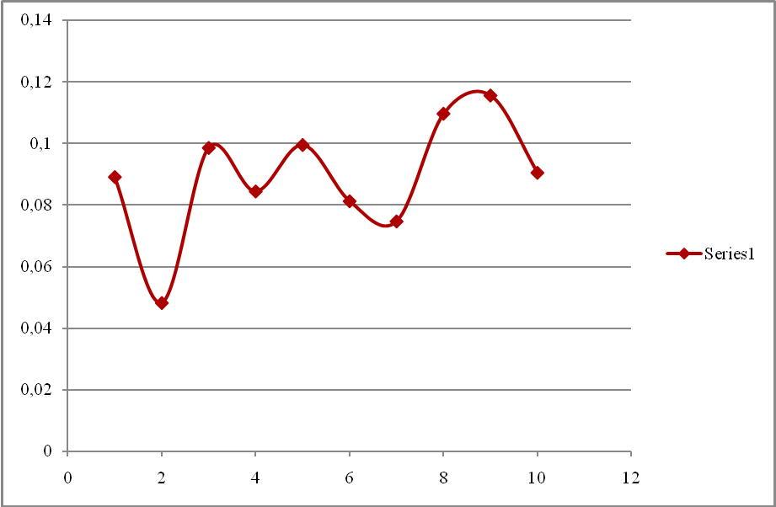
Компьютерная методика «АМОД» («Адаптивная Модель Операторской Деятельности»), моделирующая процесс развития утомления в ходе выполнения виртуальной операторской деятельности и позволяющая измерять быстроту появления признаков выраженного утомления у исполнителя, т.е. оценивающая степень его устойчивости к утомлению.

Slide 7
Совместимость в летном экипаже
Результаты матриц совместимости по шкале от
1-10
Уровни совместимости
Матрицы совместимости
Психологическое тестирование

Slide 8
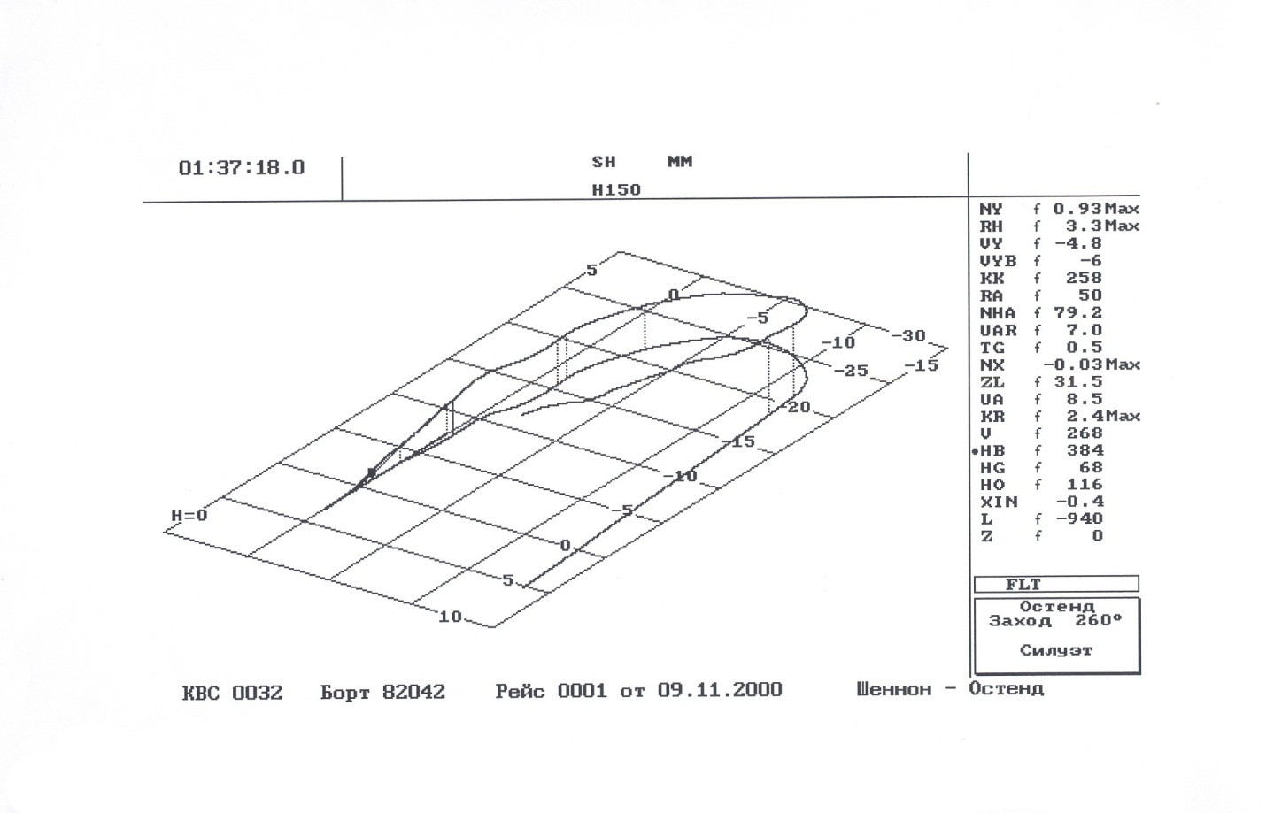
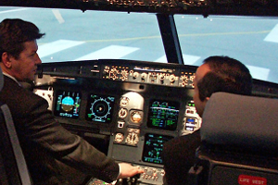
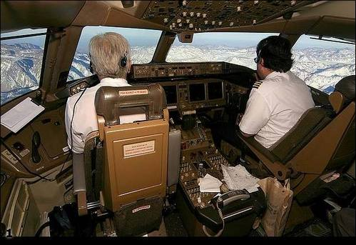
Результаты СОК – анализ и самоанализ
результатов контроля полетов

Slide 9
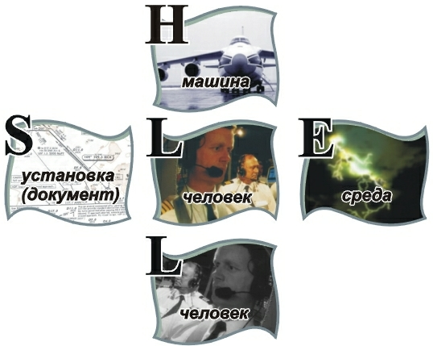
Проведение социально-психологических исследований климата
Методика (ЕРСИ) – Единое регулярное социологическое исследование. В основу взята модель SHELL. Опросник составлен таким образом, что каждый стык имеет свой блок вопросов и в итоге мы получаем в отчете видение картины по компании с точки зрения человеческого фактора.

Slide 10
«Внеобвинительная культура» компании
…как основа культуры безопасности
Проведение политики освобождения от взысканий за допущенную ошибку;
Осуществление мероприятий в целях устранения условий, способствующих возникновению ошибок;
Сбор данных, иллюстрирующих характер и виды возникновения ошибок;
Обучение летных экипажей методам недопущения ошибок и стратегии в области преодоления их последствий;
Обучение методам оценки угроз и ошибок, а также методам их более оперативного распознавания;
Обучение инструкторов и проверяющих методам преодоления ошибок и угроз;
Укрепление доверия

Slide 11
Человеческий фактор: круг ЧФ
Социологический аспект
«Описание опыта событий в области ЧФ»
Обучение ЧФ для высшего руководства
Человеческий фактор в авиации
Участие психолога в расследованиях
Библиотека по ЧФ
CRM
Мониторинг с помощью СОК
LOFT
Психологическая совместимость членов экипажей
Психологическое тестирование
(в том числе по работоспособности)
Annual Human Factor test

Slide 12
Спасибо за внимание!

